Slide 1
IDENTIFICACIÓN DE Mycobacterium tuberculosis A TRAVÉS DE TÉCNICAS MOLECULARES EN PANAMÁ
M.Sc. Dilcia Sambrano
INDICASAT -AIP

Slide 2
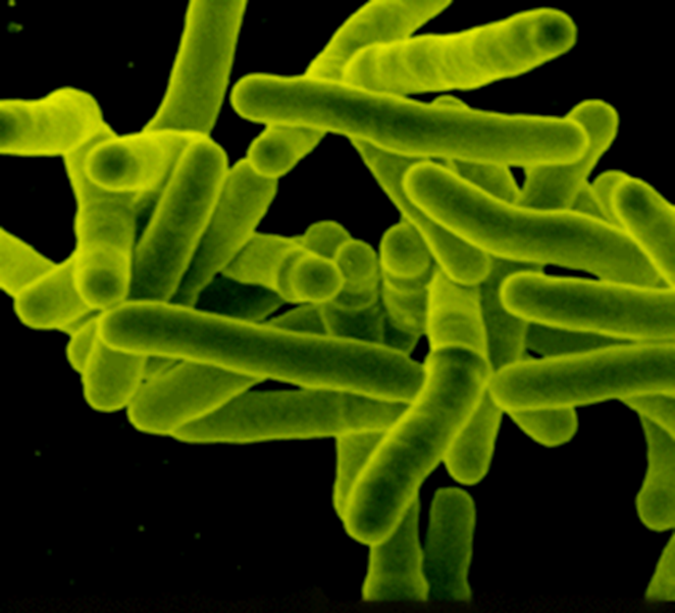
Generalidades del género Mycobacterium tuberculosis
Bacilos pequeños
Transmicion por el aire
1-4mm largo, 0.3-0.6 mm diámetro
Generalmente considerados Gram+)
Crecimiento lento
Aerobio obligado
Extremadamente infeccioso.

Slide 3
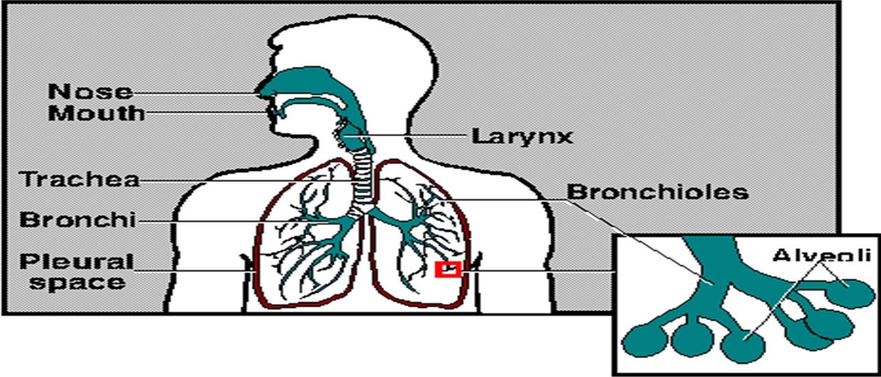
Formas de transmisión de TB
Principal forma de contagio es por el bacilo que se transporta en el aire. Esta característica de transmisión representa el factor de mayor riesgo para desarrollar la enfermedad.
Hablar 0-200bacilos Toser 0.3-500bacilos Estornudar4.5-1.000.000bacilos
Gotitas Mayores: ( gotas de pfluger) Por su peso caen rápido al suelo o pueden ser atrapadas en las vía aérea superior.
Gotitas Menores: ( nucleos de Wells) miden 1-5µ pueden alcanzar el alveolo y causar la infección. Ya que se mantienen en suspensión y se evaporan lentamente cristalizandose.

Slide 4
INCIDENCIA DE CASOS DE TUBERCULOSIS EN PANAMA. 2017.
Panamá informó en 2017 un total de 1875 casos de tuberculosis. Dentro de las áreas con mayor incidencia de casos, la Región Metropolitana, Región Oeste, Región San Miguelito, Bocas del Toro, Comarca Ngobe Bugle y Colón.

Slide 5
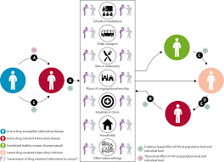
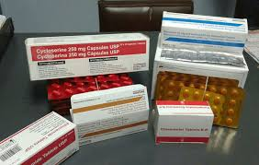
CONTROL DE LA TUBERCULOSIS
Detección temprana , tratamiento adecuado
Control de la transmisión
Identificación de las cadenas de transmisión.
¿Cómo identificamos una cadena de transmisión ?
Mediante el uso de técnicas Moleculares de Genotipado.

Slide 6
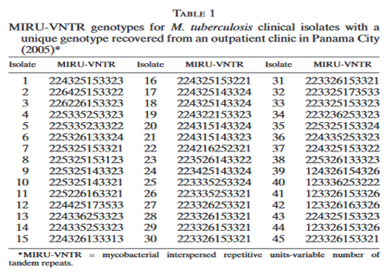
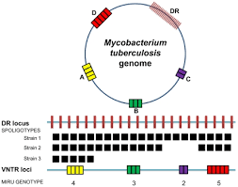
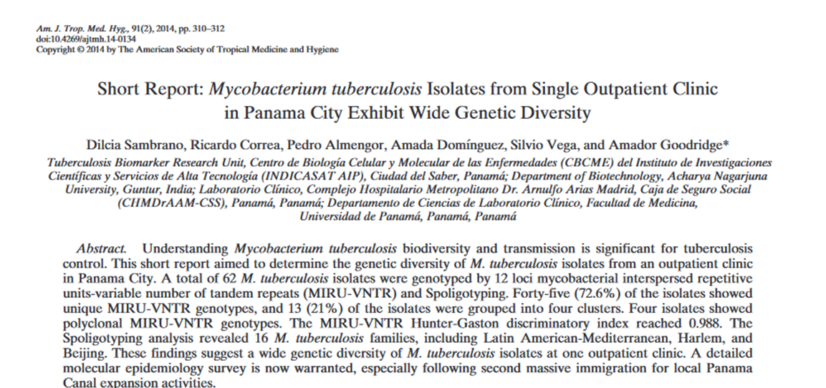
TÉCNICAS MOLECULARES DE GENOTIPADO.
VNTR -MIRU
Repeticiones en Tanden de Unidade Repetitivas Intercaladas de Mycobacterium.
Dos patrones idénticos o dos códigos numéricos iguales indican que es la misma cepa.
Forman parte de la misma cadena de transmisión (CLUSTER)

Slide 7
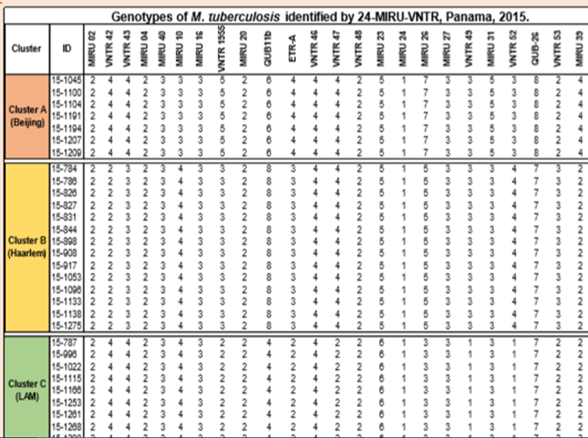
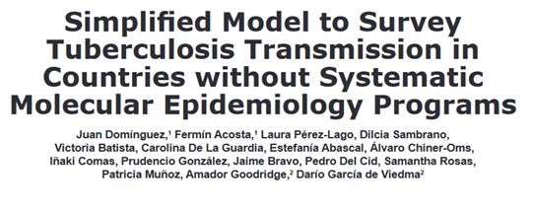
TÉCNICAS MOLECULARES DE GENOTIPADO
VNTR- MIRU + WGS ( Secuenciación del Genoma completo)
El grupo A corresponde a la sublínea de Beijing.

Slide 8
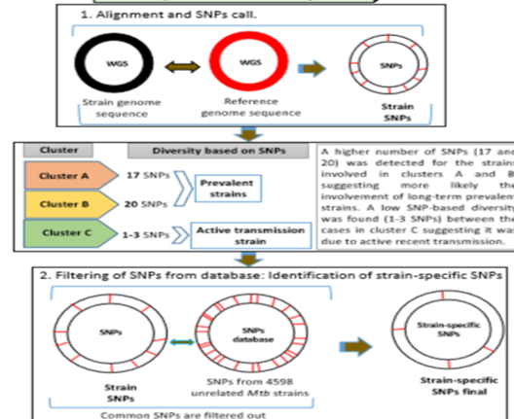
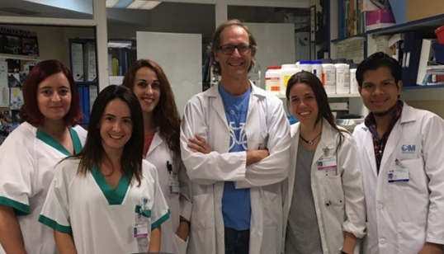
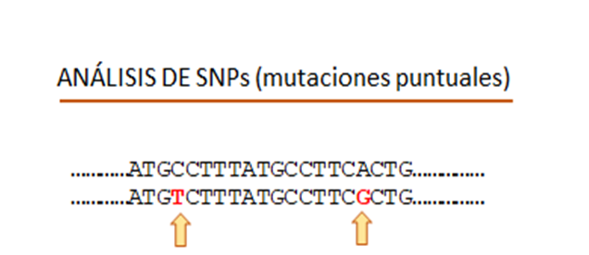
TÉCNICAS MOLECULARES DE GENOTIPADO
+
Secuenciación del Genoma Cluster A Beijing
Instituto de Investigación Sanitaria Gregorio Marañón.

Slide 9
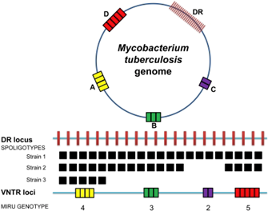
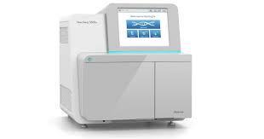
TÉCNICAS MOLECULARES DE GENOTIPADO
Desarrollo un diseño un especifico de cebadores para la identificación del linaje Beijing, para las cepas de Panamá.
Extracción de ADN en Panamá
VNTR-MIRU + Secuenciaciòn del genoma completo de los cluster obtenidos en España
Diseño de ASO-PCRs dirigido a la identificación de los SNPs ( mutaciones puntuales) específicas.

Slide 10
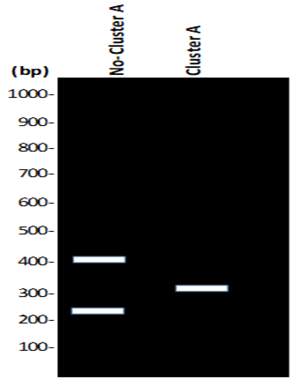
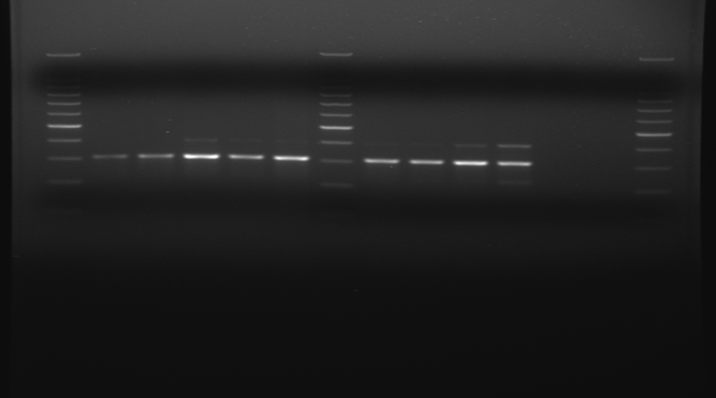
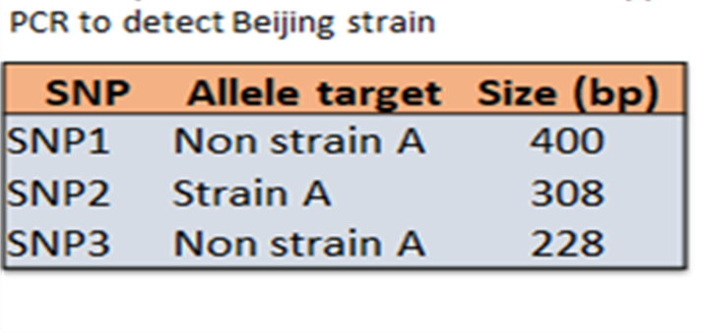
TRANSFERENCIA DE NUEVA ESTRATEGIA TRANSNACIONAL PARA EL CONTROL DE CEPAS DE TB DE ALTO RIESGO
Transferencia de la metodología ASO de España a Panamá.
M 1 2 3 4 5 M 6 7 8 9 C- M
Condiciones de Amplificación para cepas aplicadas en INDICASAT.
94ºC – 5min
94ºC – 1min
60ºC – 1min 35 ciclos
72ºC – 1min
72ºC – 5min
* Se utilizó el Master Mix de la casa Promega.
*Gel 2.0%
*95V
*2.5wl de ADN
*25wl total de reacción.

Slide 11
IMPORTANCIA PARA PANAMA DE ESTA NUEVA ESTRATEGIA BASADA EN WGS.
DESARROLLO DE UNA NUEVA ESTRATEGIA
Solo se requiere ADN.
Técnicas moleculares sencillas, baratas y rápidas.
Materiales para hacer PCR y geles de Agarosa
Esta estrategia hizo posible identificar la presencia de la sublínea de Beijing en los casos incidentes en Colón. Esta estrategia puede constituir un nuevo modelo para estudiar la transmisión de TB en Panamá, ayudando la implementación de programas sistemáticos de epidemiología molecular.

Slide 12
CONCLUSIONES
-Las cepas de Beijing altamente relacionadas fueron responsables de la mayor parte de la transmisión reciente de tuberculosis en Colón, lo que constituye una alerta desafiante para el programa de control de la tuberculosis. Es necesario centrar los esfuerzos hacia el control de estas cepas.
-Estamos en proceso de evaluación geográfica para la recolección de nuevas cepas a nivel de otras provincias y AplicaR la Metodología de ASO que nos permitiría hacer un análisis mas a fondo de la historia de la transmisiones de cepas Beijing. Y su gran importancia debido a su capacidad de mutaciones a medicamentos.
-ASO es un herramienta clave para el seguimiento de casos de brotes dentro de una del País , mejorando así la capacidad de diagnostico, prevención del aumento de cepas resistentes.

Slide 13
Agradecimientos
Financiamiento:
Secretaria Nacional de Ciencia, Tecnología e Innovación – SENACYT.
Sistema Nacional de Investigadores - SNI

Slide 14
